Slide 1
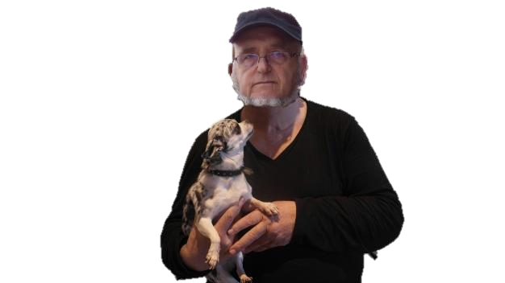
10 célébrités et le régime ?
PPS Lande

Slide 2
Être célèbre n'est pas toujours facile. Tout le monde surveille les célébrités et les critique pour n'importe quelle imperfection ou pour quelques kilos en trop.
Sympa-sympa.com a trouvé dix stars qui ne sont pas complexées par leur apparence physique, et qui ne comptent pas non plus perdre du poids pour plaire à l'opinion publique.

Slide 3
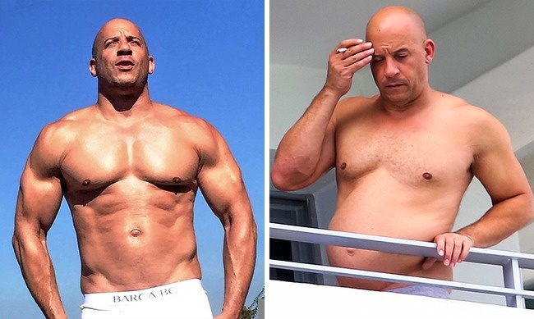
Vin Diesel
Quand la photo de l'acteur avec un gros ventre est apparue sur Internet, beaucoup de fans ont refusé de croire que c'était vrai. Mais, c'est bien la réalité : voici à quoi ressemblait Vin Diesel en 2015. Malgré tout, nous devons reconnaître qu'il sait se remettre en forme à la vitesse de la lumière avant chaque film.

Slide 4
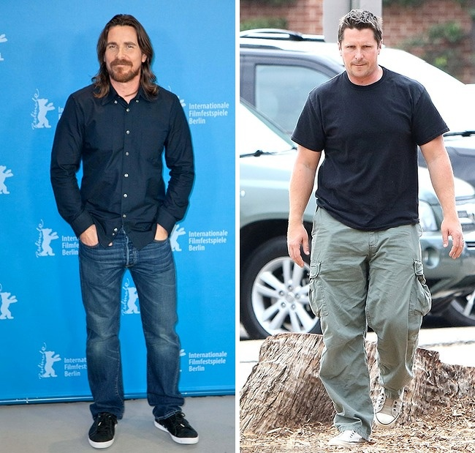
Christian Bale
On dit que l'acteur n'a pas pris du poids parce qu'il ne faisait pas attention à lui, mais plutôt pour son nouveau rôle. Et cela ne nous surprendrait pas, parce qu'en 2004, Christian pesait 55 kilos pour son rôle dans le film The Machinist. Puis, il a pris 45 kilos pour Batman Begins.

Slide 5
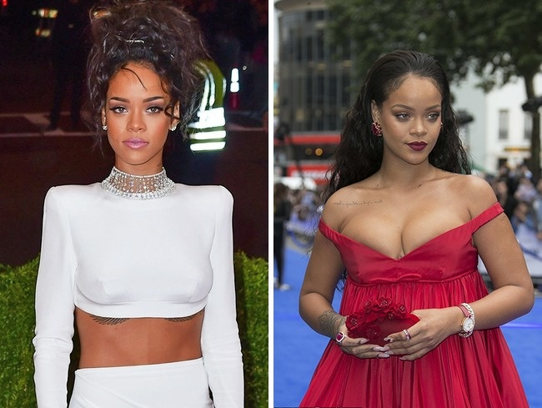
Rihanna
Les fans de Rihanna sont désorientés : la chanteuse a récemment pris plus de dix kilos. Mais, apparemment, cela ne dérange absolument pas Rihanna : elle continue de porter des robes sexy

Slide 6
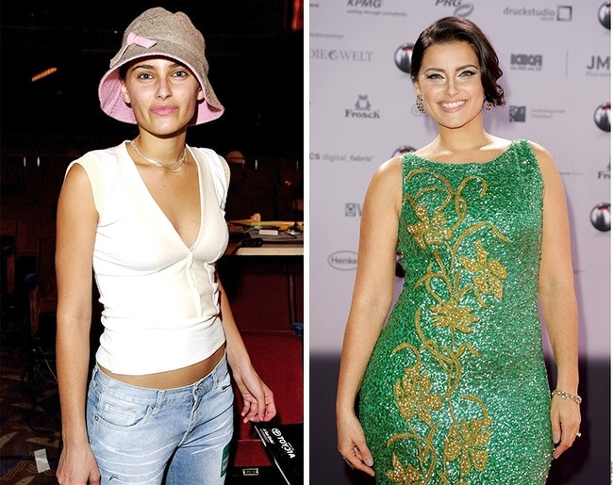
Nelly Furtado
La chanteuse est maintenant méconnaissable. Elle a sans doute pris du poids à cause des problèmes dans sa vie personnelle : il y a un an, elle a divorcé de son mari Demacio Castellon, pour qui elle avait mis de côté sa carrière de chanteuse.

Slide 7
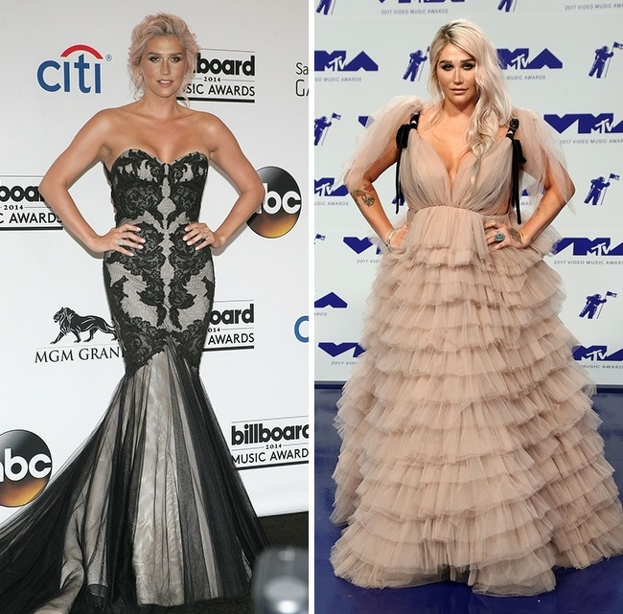
Kesha
La chanteuse affirme que son producteur se moquait de sa silhouette "imparfaite", ce qui a provoqué une dépression nerveuse. Maintenant, la jeune femme peut enfin être elle-même.

Slide 8
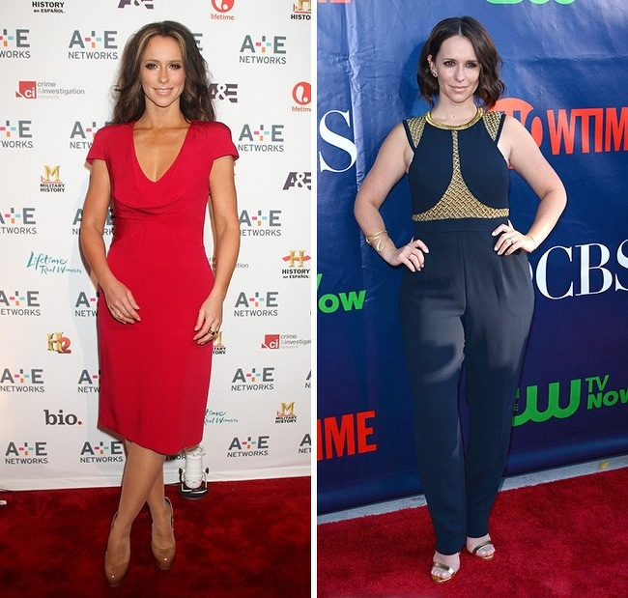
Jennifer Love Hewitt
Selon Jennifer, après avoir accouché de deux enfants, elle se sent plus féminine et heureuse. Et elle ne pense donc plus à perdre du poids.

Slide 9
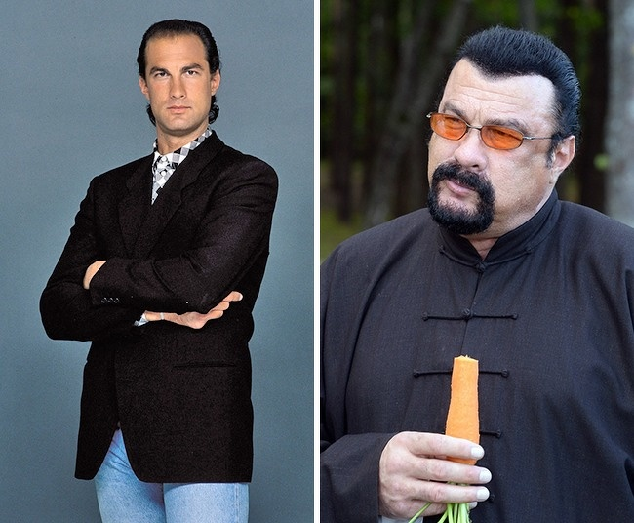
Steven Seagal
Dans sa jeunesse, Steven Seagal n'était pas mince non plus ; mais grâce à ses entraînements intensifs, il ne prenait pas de poids. Maintenant, l'acteur pèse 130 kilos pour 193 centimètres. Mais il semblerait que ces changements n'intéressent pas Steven.

Slide 10
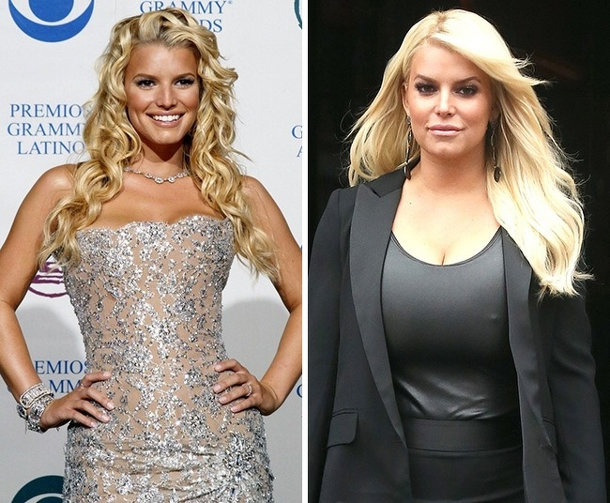
Jessica Simpson
Au début de sa carrière, la chanteuse avait une silhouette de mannequin, mais elle a notablement pris du poids. Il semble que changer de silhouette soit son passe-temps favori de ces dernières années.

Slide 11
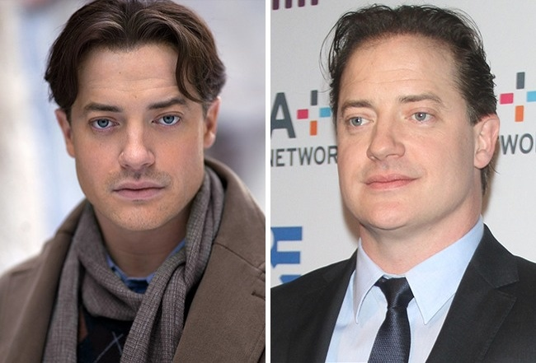
Brendan Fraser
L'acteur est passé par un divorce douloureux et une blessure physique, suivie d'une pause dans sa carrière. Tout cela ne s'est pas reflété de la meilleure des manières sur l'apparence de Brendan, mais bien sûr cela n'a pas affecté son talent.

Slide 12
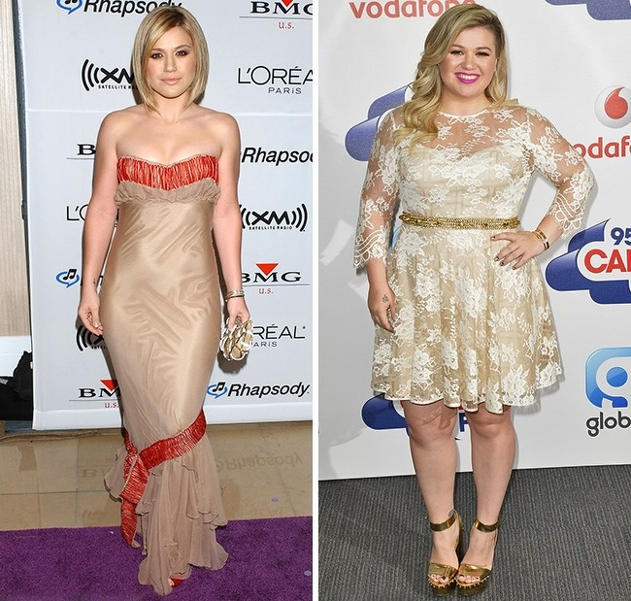
Kelly Clarkson
La chanteuse a pris beaucoup de poids durant sa grossesse et elle n'a pas encore réussi à maigrir. Mais elle semble être à l'aise avec ses nouvelles formes : Kelly affirme qu'elle est heureuse et qu'elle n'a besoin de l'approbation de personne. Et nous l'admirons pour cela !

Slide 13
C’était
10 célébrités et le régime ?
PPS Lande

